Slide 1
UPS故障应急处理培训
培训讲师：
培训日期：

Slide 2
01
培训目的及培训要求
02
故障分级
03
一般故障
04
重要故障
05
紧急故障

Slide 3
培训目标及培训要求
培训目标：
本课程针对润泽科技数据中心IDC部门运维团队人员进行，旨在加强润泽科技数据中心IDC运维人员在发生市电中断时的应急组织实施，增强运维人原的应急能力，确保数据中心安全稳定运行。
培训要求：
参训人员需要明确当发生UPS故障时本人所处的岗位及岗位职责，上级、下级的通报。确保现场操作人员对应急实施步骤能够熟知熟会。参训人员需要掌握当A-5数据中心各模组UPS故障时，能够及时对设备进行全面检查。

Slide 4
01
培训目的及培训要求
02
故障分级
03
一般故障
04
重要故障
05
紧急故障

Slide 5
故障分级
机组告警，不影响正常运行
单台机组运行异常
单组机组运行异常
一般
重要
紧急

Slide 6
01
培训目的及培训要求
02
故障分级
03
一般故障
04
重要故障
05
紧急故障

Slide 7
一般故障
定义：
一般故障指机组报警，UPS机组输出正常，不影响设备的正常运行。如通讯故障、风扇故障、环境温度过高报警等。

Slide 8
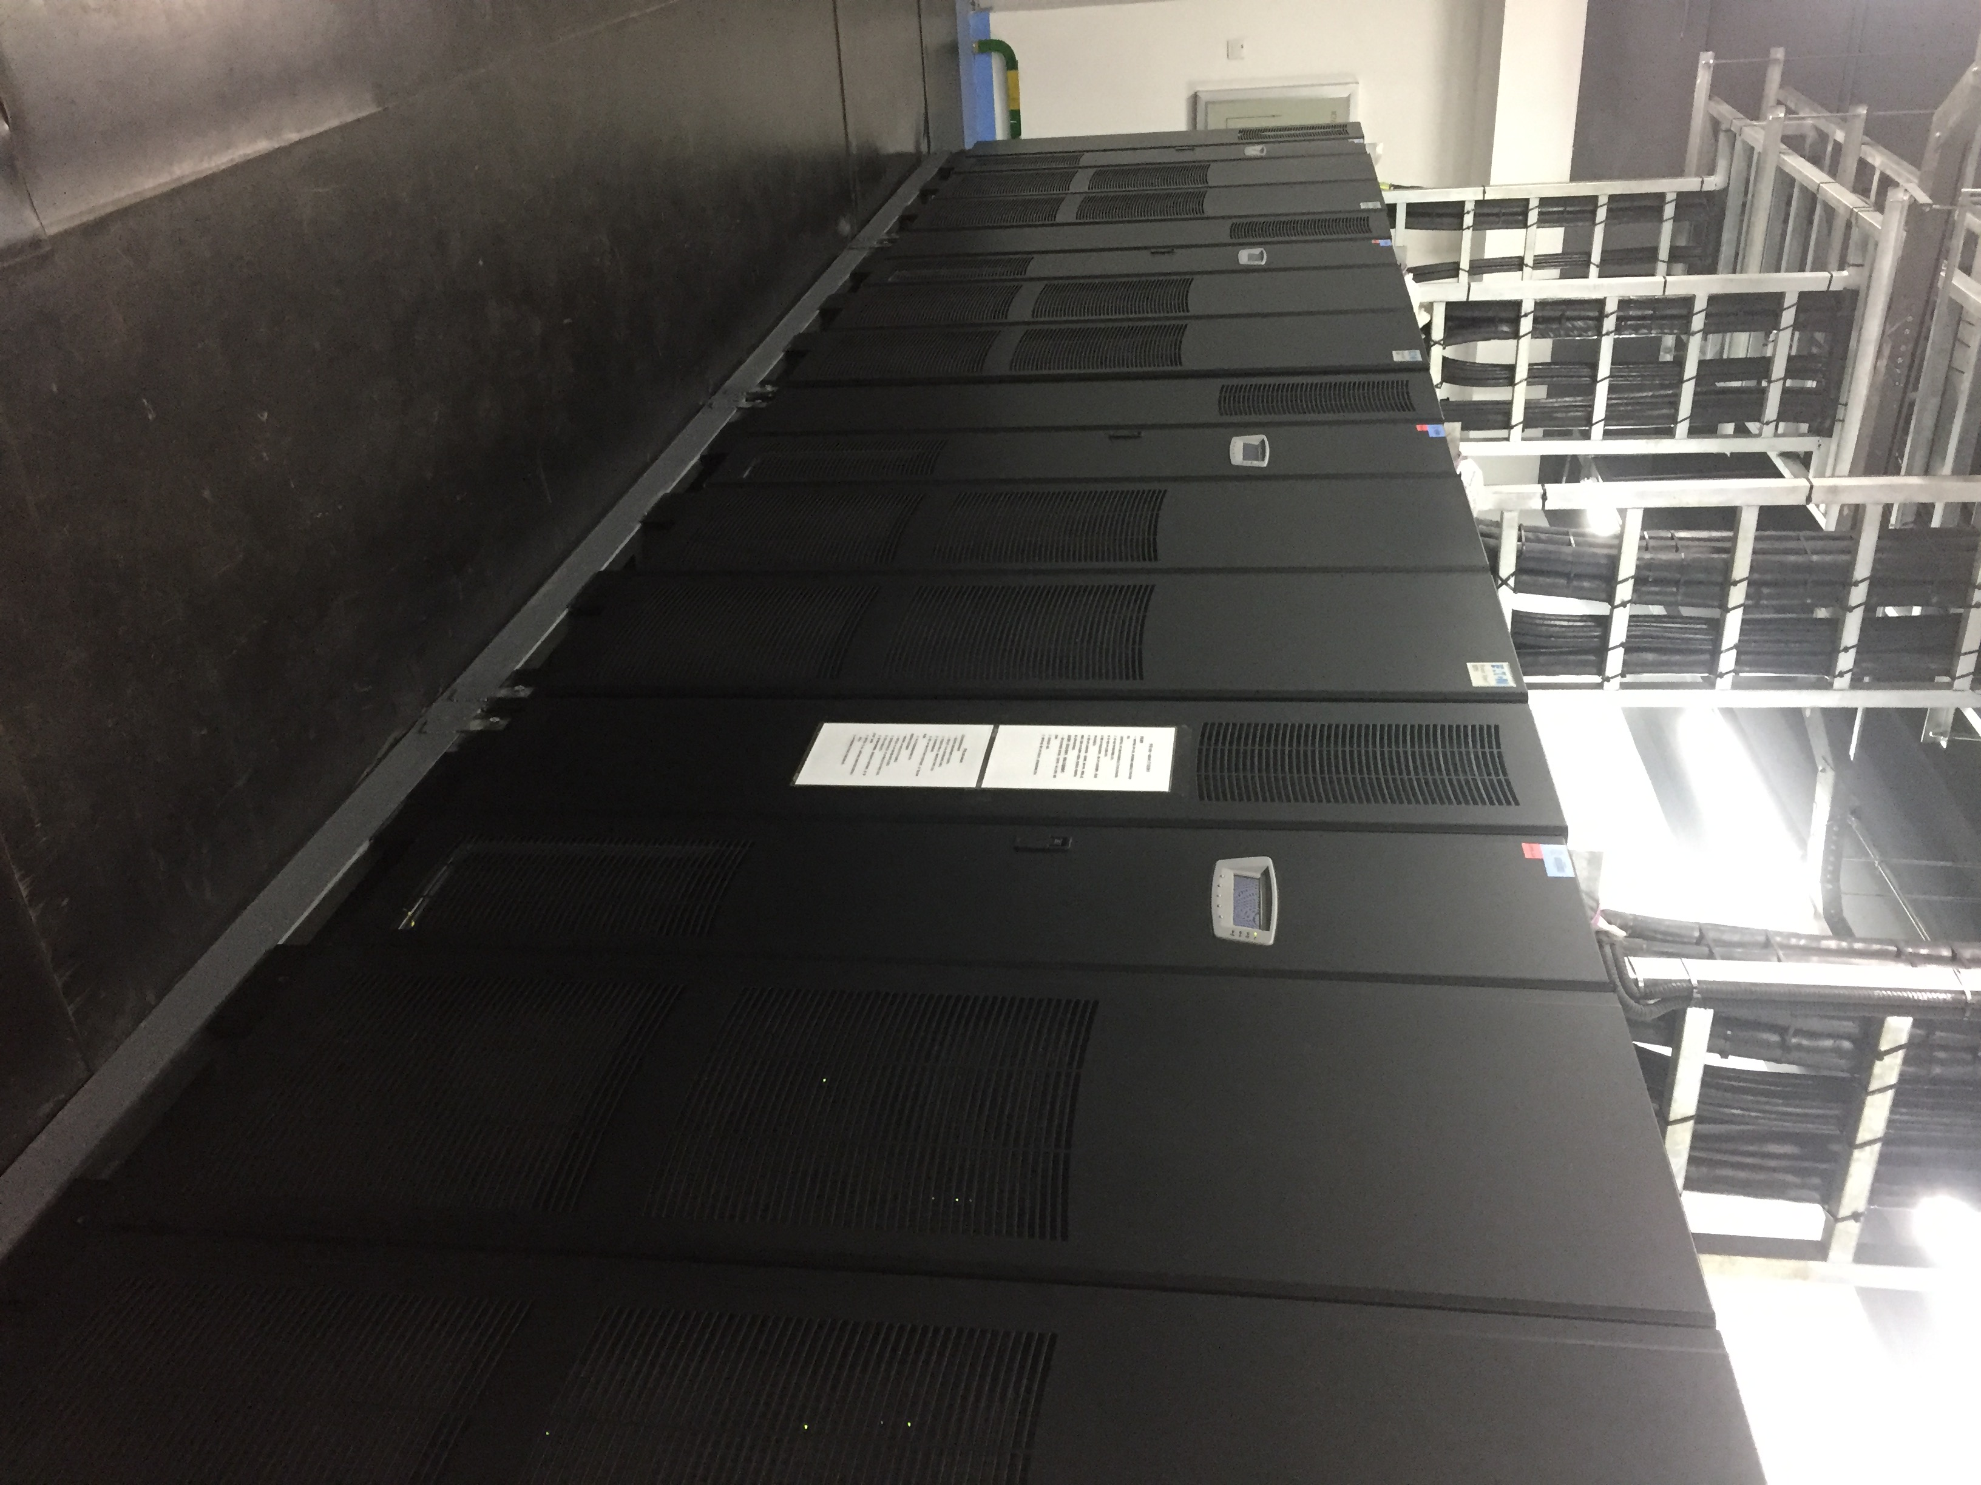
一般故障
处理流程：
判断故障是否会引发更高等级故障，提前进行预防。
通报上级领导现场设备情况。
根据指示进行相应故障处理。事件输出。
事件关闭。.
分析总结。

Slide 9
一般故障
故障举例：
静态开关过温
对应措施
检查旁路开关风扇，如风扇运转正常，报修。如果风扇故障不转，报修并告知风扇故障
充电器温度过高
如果UPS已经停机或者转旁路，请不要再尝试开机，立即报修或由厂家工程师指导操作。如果UPS还在正常工作，检查充电电流是否过大，机房温度是否过高，检查空调
对应措施
逆变器或电池温度过高
对应措施
如果UPS已经停机或者转旁路，请不要再尝试开机，立即报修由厂家工程师指导操作。如果UPS还在正常工作，机房温度是否过高，检查空调

Slide 10
一般故障
故障举例：
UPS依旧可以正常工作，风扇有冗余，报修
风扇故障
对应措施
通讯故障
对应措施
检查并机线是否连接，并机线可以热插拔。并机系统中，如果其中一台关机或者维修时，会有此告警，属于正常现象

Slide 11
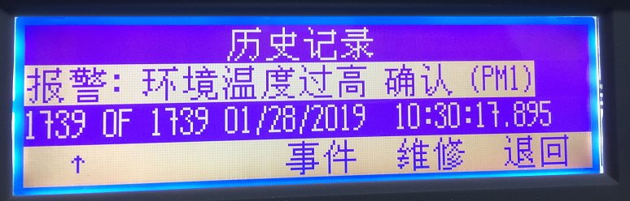
一般故障
故障举例：
环境温度过高
对应措施
检查机房空调

Slide 12
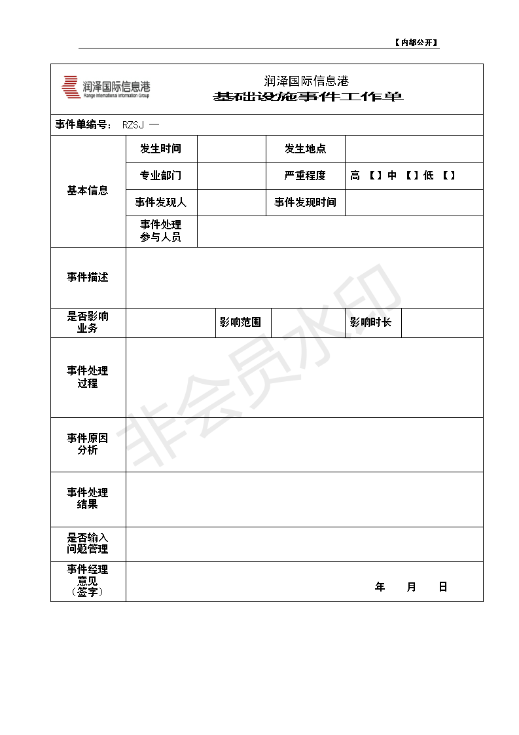
一般故障
故障输出：
故障处理完毕填写事件工作单，分析故障原因。

Slide 13
01
培训目的及培训要求
02
故障分级
03
一般故障
04
重要故障
05
紧急故障

Slide 14
重要故障
定义：
重要故障指单台机组故障或运行状态发生变化，并机系统中其他三台机组运行正常。如UPS输入电压超限，频率超限，ups转电池供电、UPS逆变器故障单机退出并机系统等。

Slide 15
重要故障
处理流程：
判断故障是否会引发更高等级故障，提前进行预防。判断UPS故障原因是由外部故障导致还是由外部故障导致。由外部故障导致，检查处理外部设备。
通报上级领导现场设备情况。
根据指示进行相应故障处理。
事件关闭。
分析总结。

Slide 16
重要故障
单机内部故障举例：
检查UPS输出电量仪无电流，UPS自动退出并机系统，检查其他机组输出电压电流正常，检查并机系统其他机组负载率数据。做好现场防护，进行UPS报修，由厂家工程师修复设备故障。
单台机组逆变器故障
对应措施

Slide 17
重要故障
单机内部故障举例：
在保证人身安全的情况下，立即断开本机组主进开关，旁路开关，电池开关，输出开关进行电源隔离，如有明火使用电力室就近灭火器灭火。操作期间尽量不影响其他机组正常运行。完成应急操作进行UPS报修，由厂家工程师修复设备故障。
单台机组失控，爆炸火灾等
对应措施

Slide 18
重要故障
单机外部故障举例：
检查UPS输入开关是否跳闸，供电是否正常，如输入开关跳闸，查明跳闸原因，修复故障恢复供电。如UPS内部故障导致输入开关跳闸进行UPS报修，由厂家工程师修复设备故障。
单台机组输入电压频率超限，UPS转电池供电。
对应措施

Slide 19
重要故障
故障输出：
故障处理完毕填写事件工作单，分析故障原因。

Slide 20
01
培训目的及培训要求
02
故障分级
03
一般故障
04
重要故障
05
紧急故障

Slide 21
紧急故障
定义：
紧急故障指单组机组故障或运行状态发生变化。如UPS输入电压超限，频率超限，所有ups转电池供电、UPS单组发生脱机事件，导致机房单路断电等。

Slide 22
紧急故障
紧急故障处理流程：
由专人第一时间通报上级领导及业务现场设备情况，并说明紧急情况。
根据现场设备紧急情况进行相应紧急处理。
通报厂家现场紧急情况，要求及时到达现场处理。
事件输出。
事件分析。

Slide 23
紧急故障
单组机组内部故障举例：
及时通知相关领导，组织现场人员应急处理，如发生爆炸着火情况立即断开UPS所有电池开关，至一层高压室切断本电力室电源。通知相关厂家现场紧急情况。由厂家进行修复。
单组机组发生宕机，或发生火灾等情况
对应措施

Slide 24
紧急故障
单组机组外部故障举例：
及时通报相关领导现场情况，检查前端电源供电是否正常，如开关跳闸，查明故障原因，恢复供电。如市电断电，按照市电断电应流程处理。
单组UPS市电输入异常
对应措施

Slide 25
紧急故障
故障输出：
故障处理完毕填写事件工作单，分析故障原因。

Slide 26
紧急故障
报修须知：
故障报修需提供UPS机组序列号SN，报修应表达清晰，现场情况应描述清楚，厂家工程师电话指导操作应询问详细，风险评估应全面，要以现场人员设备安全为核心，禁止盲目操作。

